Slide 1



Trabalho de Implementação Simulador de Tráfego
Robson de Jesus

Slide 2
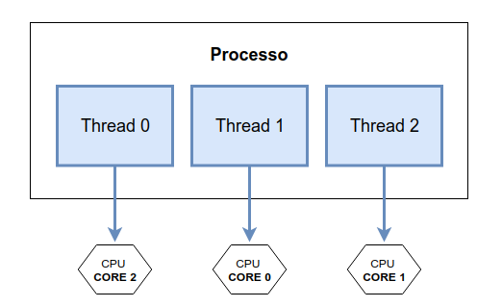

Thread
O que é ?

Slide 3
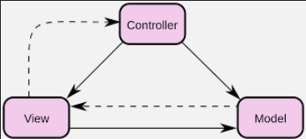
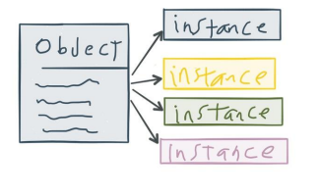

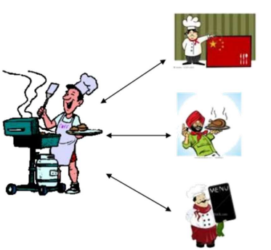
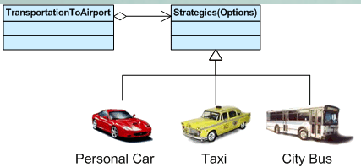
Padrões de Projeto aplicados
MVC (Model-View-Controller “arquitetura”)
Singleton
Observer
Abstract Factory
Strategy

Slide 4
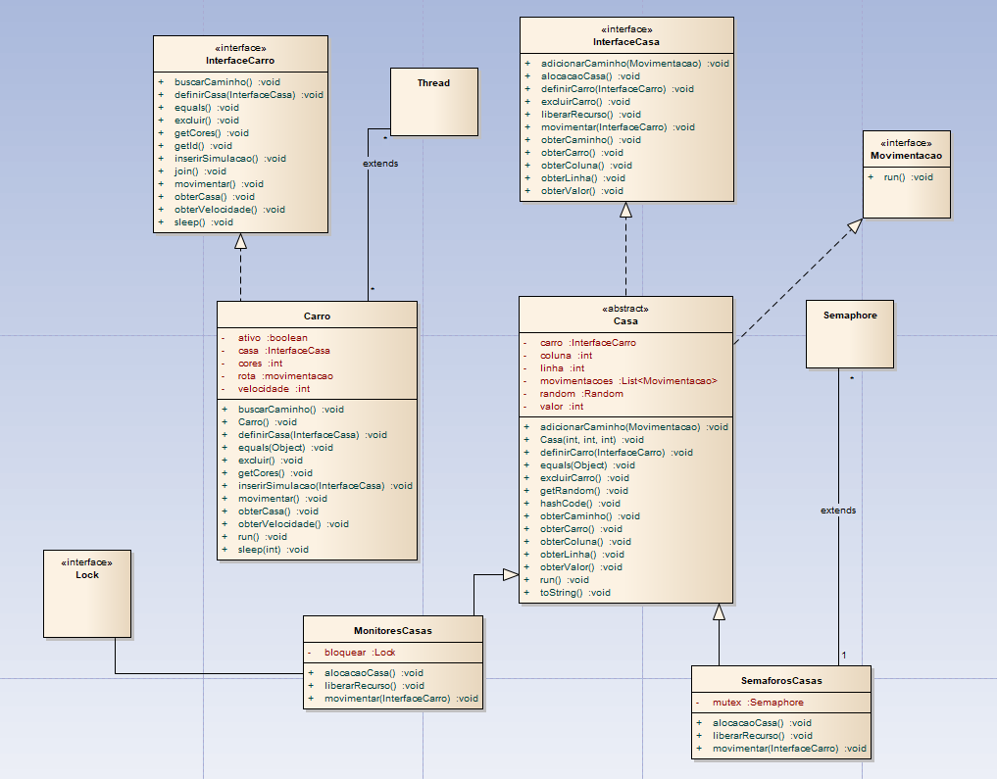
Diagrama de Classes

Slide 5
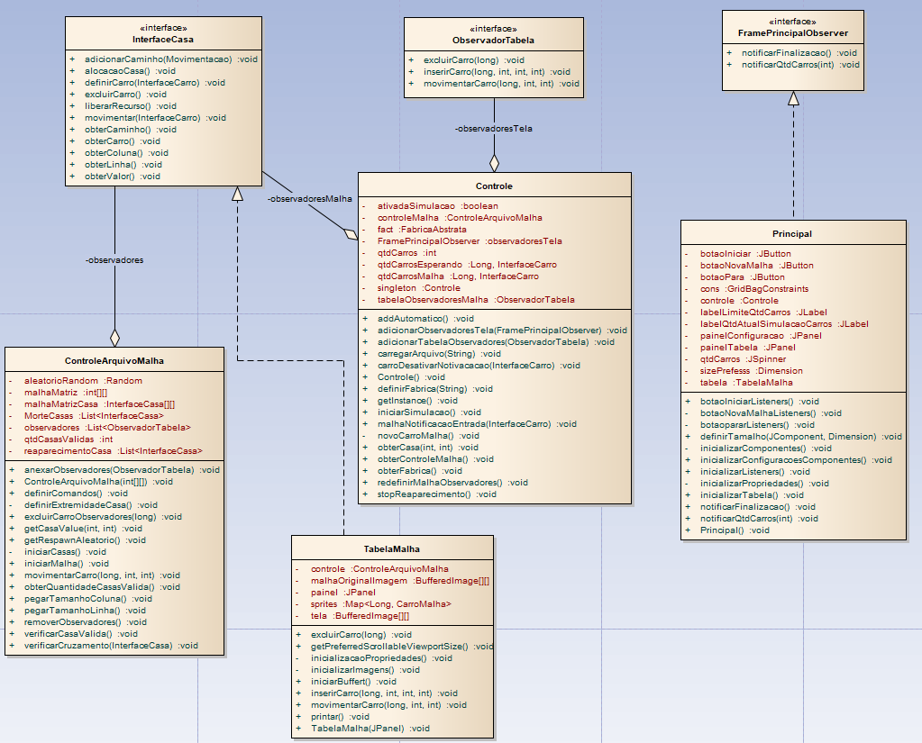
Modelagem Observer

Slide 6
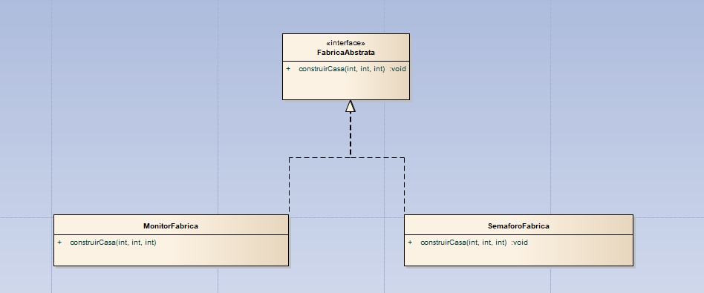
Diagrama Abstract Factory

Slide 7
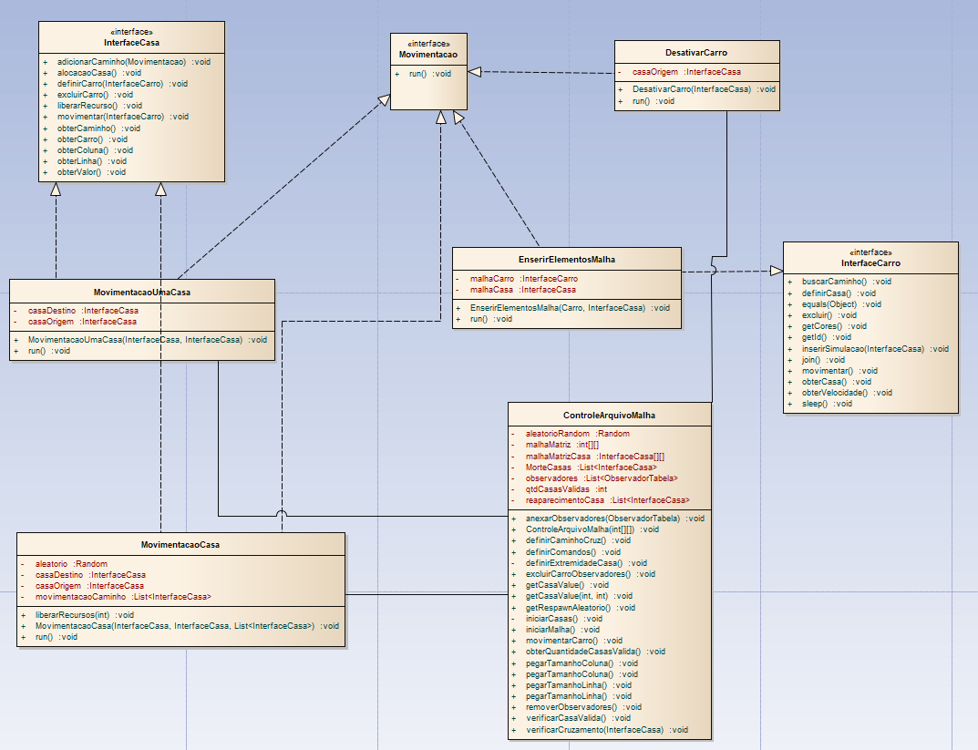
Diagrama Strategy

Slide 8
Especificação dos Veículos
Cada veículo é um thread;
Cada veículo tem uma velocidade diferente gerada aleatoriamente;
O veículo se movimenta, uma posição por vez, somente se a próxima estiver livre e sempre respeitando o fluxo;
Só se move em um cruzamento se as posições estivessem livres;
Ao atingir a saída, o veículo é encerrado;
Os veículos nunca bloqueiam os cruzamentos;

Slide 9
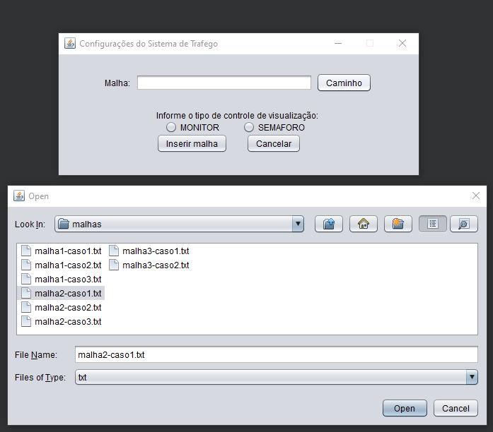
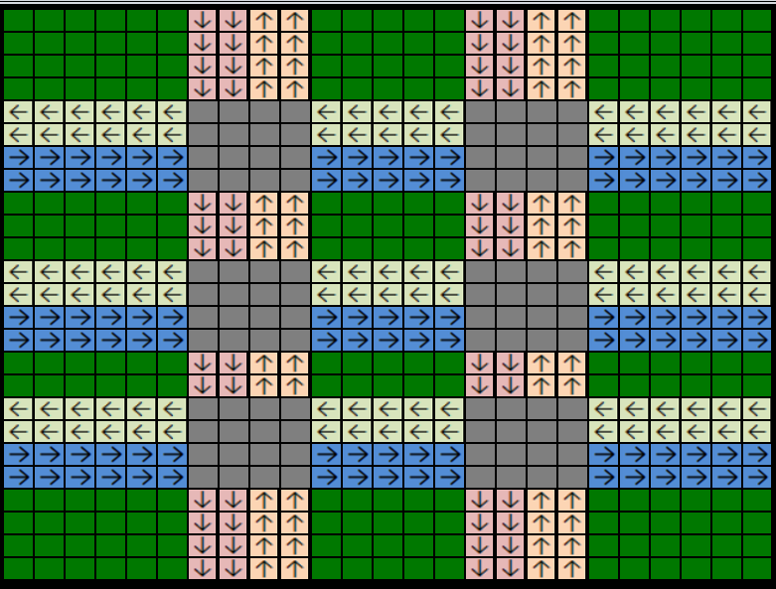
Leitura de malhas e visualização de Matriz

Slide 10
Especificação da Malha Viária
São carregadas de arquivos textos;
As primeiras linhas são as quantidades de linhas e de colunas;
Cada célula da malha tem um valor que especifica o movimento ou segmento;
As vias são sempre: verticais ou horizontais e de mão dupla;

Slide 11
Dificuldades encontradas e soluções adotadas
Dificuldade: Transformar o arquivo texto da malha em uma tabela com imagens da via
Solução: Estudar e aplicar técnicas de manipulação de tabelas e imagens

Slide 12
Obrigado
UDESC – Universidade do Estado de Santa Catarina
robson.jesus@edu.udesc.br
www.udesc.br/ceavi/
(47) 3357-8484
R. Dr. Getúlio Vargas, 2822 - Bela Vista, Ibirama - SC, 89140-000

